Slide 1
Niveau 2 · Deel 13: Business case en investeringsbesluiten
Project- en Programmamanagement

Slide 2
Justification
•
MSP's tegenhanger van PRINCE2's Business Case
•
Zelfde kernvraag: desirable, viable, achievable

Slide 3
Op programmaschaal
•
Desirable: ook gepercipieerde waarde voor stakeholders
•
Viable: balans haalbaarheid ↔ betaalbaarheid, over jaren
•
Achievable: realistisch gegeven enablers en business changes

Slide 4
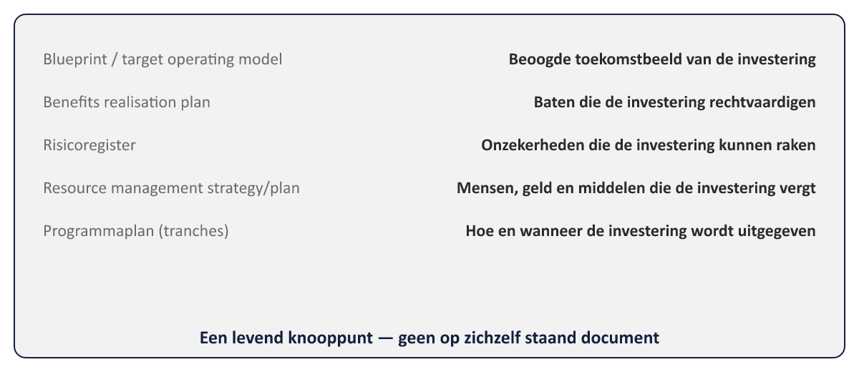
Vijf bouwstenen

Slide 5
Een knooppunt, geen op zichzelf staand document
•
Elke wijziging in een bouwsteen werkt automatisch door

Slide 6
De investeringsbeslissing
•
Kwantificeren waar mogelijk → toleranties
•
Precisie groeit naarmate het programma vordert

Slide 7
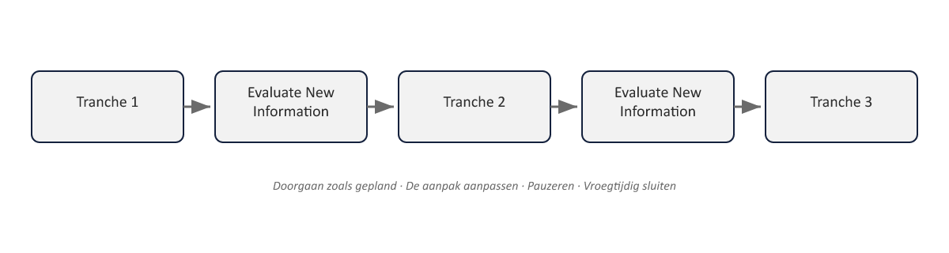
Herijking: tranches, niet fasen
Via het proces Evaluate New Information

Slide 8
Vier besluiten
•
1. Doorgaan zoals gepland
•
2. Aanpak aanpassen
•
3. Pauzeren
•
4. Vroegtijdig sluiten

Slide 9
Pauzeren is geen zwaktebod
•
Een volwaardige optie — extra nuance t.o.v. PRINCE2's doorgaan/stoppen

Slide 10
PRINCE2 vs. MSP: de business case
 | PRINCE2 (project) | MSP (programma)
Kernvraag | Desirable, viable, achievable | Desirable, viable, achievable
Herijkingsmoment | Bij faseovergangen (Managing a Stage Boundary, deel 8) | Bij tranche-overgangen (Evaluate New Information)
Aard van het document | Op zichzelf staand, met een vast ontwikkelpad (outline→detailed→updated→verified) | Samengesteld uit andere programmadocumenten, groeit organisch in nauwkeurigheid
Uitkomst bij herijking | Doorgaan of stoppen | Doorgaan, aanpassen, pauzeren, of vroegtijdig sluiten
Eigenaar | Executive | SRO, met input van sponsoring group

Slide 11
Toegepast: Programma Mutatieplatform
•
Blueprint van de toekomstige mutatieketen
•
Eerste tranche zekerder dan latere tranches
•
Business case scherper bij elke Evaluate New Information-stap

Slide 12
Vooruitblik
•
Deel 14: programma-organisatie en governance verdiept — SRO, board, Business Change Manager

